Slide 1
Cadenas Strings

Slide 2



Una cadena es una secuencia
Una cadena es una secuencia de caracteres. Puedes acceder a los caracteres de uno en uno con el operador corchete:
La segunda sentencia extrae el carácter en la posición del indice 1 de la variable fruta y la asigna a la variable letra. La expresión en los corchetes es llamada índice.
El índice indica qué carácter de la secuencia quieres (de ahí el nombre). Pero podrías no obtener lo que esperas:
Para la mayoría de las personas, la primer letra de “banana” es “b”, no “a”. Pero en Python, el índice es un desfase desde el inicio de la cadena, y el desfase de la primera letra es cero

Slide 3


Así que “b” es la letra 0 (“cero”) de “banana”, “a” es la letra con índice 1, y “n” es la que tiene índice 2, etc. Puedes usar cualquier expresión, incluyendo variables y operadores, como un índice, pero el valor del índice tiene que ser un entero. De otro modo obtendrás:

Slide 4



Obtener el tamaño de una cadena usando len
len es una función nativa que devuelve el número de caracteres en una cadena:
Para obtener la última letra de una cadena, podrías estar tentado a probar algo como esto:
La razón de que haya un IndexError es que ahí no hay ninguna letra en “banana” con el índice 6. Puesto que empezamos a contar desde cero, las seis letras están enumeradas desde 0 hasta 5. Para obtener el último carácter, tienes que restar 1 a length:

Slide 5
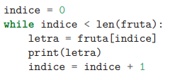
Recorriendo una cadena mediante un bucle
Muchos de los cálculos requieren procesar una cadena carácter por carácter. Frecuentemente empiezan desde el inicio, seleccionando cada carácter presente, haciendo algo con él, y continuando hasta el final. Este patrón de procesamiento es llamado un recorrido. Una manera de escribir un recorrido es con un bucle while:
Este bucle recorre la cadena e imprime cada letra en una línea cada una. La condición del bucle es indice < len(fruta), así que cuando indice es igual al tamaño de la cadena, la condición es falsa, y el código del bucle no se ejecuta. El último carácter accedido es el que tiene el índice len(fruta)-1, el cual es el último carácter en la cadena.

Slide 6

Otra forma de escribir un recorrido es con un bucle for:
Cada vez que iteramos el bucle, el siguiente carácter en la cadena es asignado a la variable caracter. El ciclo continúa hasta que no quedan caracteres.

Slide 7
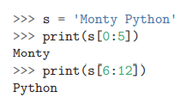
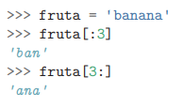
Rebanado de una cadena
Un segmento de una cadena es llamado rebanado. Seleccionar un rebanado es similar a seleccionar un carácter:
El operador [n:m] retorna la parte de la cadena desde el “n-ésimo” carácter hasta el “m-ésimo” carácter, incluyendo el primero pero excluyendo el último. Si omites el primer índice (antes de los dos puntos), el rebanado comienza desde el inicio de la cadena. Si omites el segundo índice, el rebanado va hasta el final de la cadena:

Slide 8

Si el primer índice es mayor que o igual que el segundo, el resultado es una cadena vacía, representado por dos comillas:
Una cadena vacía no contiene caracteres y tiene un tamaño de 0, pero fuera de esto es lo mismo que cualquier otra cadena.

Slide 9


Los cadenas son inmutables
Puede ser tentador utilizar el operador [] en el lado izquierdo de una asignación, con la intención de cambiar un carácter en una cadena. Por ejemplo:
El “objeto” en este caso es la cadena y el “ítem” es el carácter que tratamos de asignar. Por ahora, un objeto es la misma cosa que un valor, pero vamos a redefinir esa definición después. Un ítem es uno de los valores en una secuencia.
La razón por la cual ocurre el error es que las cadenas son inmutables, lo cual significa que no puedes modificar una cadena existente. Lo mejor que puedes hacer es crear una nueva cadena que sea una variación de la original. Este ejemplo concatena una nueva letra a una parte de saludo. Esto no tiene efecto sobre la cadena original.

Slide 10
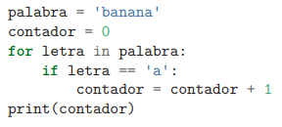
Iterando y contando
El siguiente programa cuenta el número de veces que la letra “a” aparece en una cadena:
Este programa demuestra otro patrón de computación llamado contador. La variable contador es inicializada a 0 y después se incrementa cada vez que una “a” es encontrada. Cuando el bucle termina, contador contiene el resultado: el número total de a’s

Slide 11

El operador in
La palabra in es un operador booleano que toma dos cadenas y regresa True si la primera cadena aparece como una subcadena de la segunda:

Slide 12

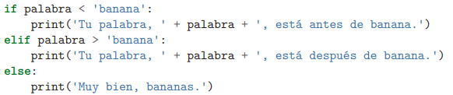

Comparación de cadenas
Los operadores de comparación funcionan en cadenas. Para ver si dos cadenas son iguales:
Otras operaciones de comparación son útiles para poner palabras en orden alfabético:
Python no maneja letras mayúsculas y minúsculas de la misma forma que la gente lo hace. Todas las letras mayúsculas van antes que todas las letras minúsculas, por ejemplo:
Una forma común de manejar este problema es convertir cadenas a un formato estándar, como todas a minúsculas, antes de llevar a cabo la comparación. Ten en cuenta eso en caso de que tengas que defenderte contra un hombre armado con una Piña.

Slide 13
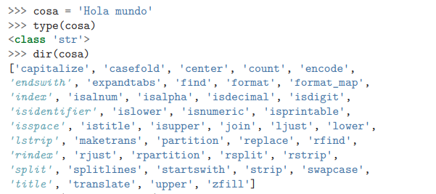
Métodos de cadenas
Los cadenas son un ejemplo de objetos en Python. Un objeto contiene tanto datos (el valor de la cadena misma) como métodos, los cuales son efectivamente funciones que están implementadas dentro del objeto y que están disponibles para cualquier instancia del objeto. Python tiene una función llamada dir la cual lista los métodos disponibles para un objeto. La función type muestra el tipo de un objeto y la función dir muestra los métodos disponibles..

Slide 14

Llamar a un método es similar a llamar una función (esta toma argumentos y devuelve un valor) pero la sintaxis es diferente. Llamamos a un método uniendo el nombre del método al de la variable, usando un punto como delimitador.
Por ejemplo, el método upper toma una cadena y devuelve una nueva cadena con todas las letras en mayúscula:
En vez de la sintaxis de función upper(word), éste utiliza la sintaxis de método word.upper().
Esta forma de notación con punto especifica el nombre del método, upper, y el nombre de la cadena al que se le aplicará el método, palabra. Los paréntesis vacíos indican que el método no toma argumentos. Una llamada a un método es conocida como una invocación; en este caso, diríamos que estamos invocando upper en palabra.

Slide 15



Por ejemplo, existe un método de cadena llamado find que busca la posición de una cadena dentro de otra:
También puede tomar como un segundo argumento el índice desde donde debe empezar:
Una tarea común es eliminar los espacios en blanco (espacios, tabs, o nuevas líneas) en el inicio y el final de una cadena usando el método strip:

Slide 16

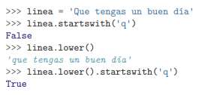
Algunos métodos como startswith devuelven valores booleanos.
Puedes notar que startswith requiere que el formato (mayúsculas y minúsculas) coincidan, de modo que a veces tendremos que tomar la línea y cambiarla completamente a minúsculas antes de hacer la verificación, utilizando el método lower.
Siempre y cuando seamos cuidadosos con el orden, podemos hacer múltiples llamadas a métodos en una sola expresión.

Slide 17
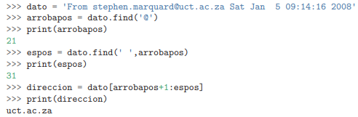
Analizando cadenas
Frecuentemente, queremos examinar una cadena para encontrar una subcadena. Por ejemplo, si se nos presentarán una seria de líneas con el siguiente formato:
From stephen.marquard@uct.ac.za Sat Jan 5 09:14:16 2008
y quisiéramos obtener únicamente la segunda parte de la dirección de correo (esto es, uct.ac.za) de cada línea, podemos hacer esto utilizando el método find y una parte de la cadena. Primero tenemos que encontrar la posición de la arroba en la cadena. Después, tenemos que encontrar la posición del primer espacio después de la arroba. Y después partiremos la cadena para extraer la porción de la cadena que estamos buscando.

Slide 18

El operador de formato
El operador de formato % nos permite construir cadenas, reemplazando partes de las cadenas con datos almacenados en variables. Cuando lo aplicamos a enteros, % es el operador módulo.
Pero cuando es aplicado a una cadena, % es el operador de formato. El primer operando es la cadena a formatear, la cual contiene una o más secuencias de formato que especifican cómo el segundo operando es formateado. El resultado es una cadena.
Por ejemplo, la secuencia de formato %d significa que el segundo operando debería ser formateado como un entero (“d” significa “decimal”):
El resultado es la cadena ‘42’, el cual no debe ser confundido con el valor entero 42.

Slide 19
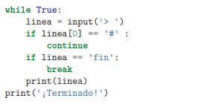
Depuración
Una habilidad que debes desarrollar cuando programas es siempre preguntarte a ti mismo, “¿Qué podría fallar aquí?” o alternativamente, “¿Qué cosa ilógica podría hacer un usuario para hacer fallar nuestro (aparentemente) perfecto programa?” Por ejemplo, observa el programa que utilizamos para demostrar el bucle while en el capítulo de iteraciones:

Slide 20
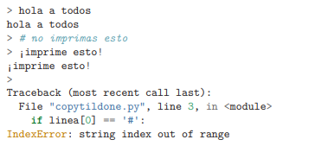
Mira lo que pasa cuando el usuario introduce una línea vacía como entrada:
El código funciona bien hasta que se presenta una línea vacía. En ese momento no hay un carácter cero, por lo que obtenemos una traza de error (traceback). Existen dos soluciones a esto para convertir la línea tres en “segura”, incluso si la línea está vacía.
Una posibilidad es simplemente usar el método startswith que devuelve False si la cadena está vacía
Otra forma segura es escribir una sentencia if utilizando el patrón guardián y asegurarse que la segunda expresión lógica es evaluada sólo cuando hay al menos un carácter en la cadena:

Slide 21
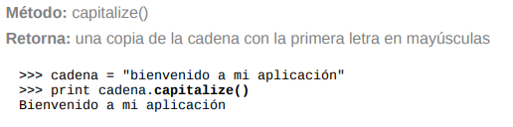
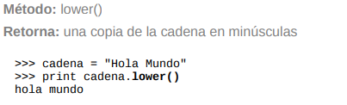
Métodos principales
Convertir a mayúscula la primera letra
Convertir una cadena a minúsculas

Slide 22
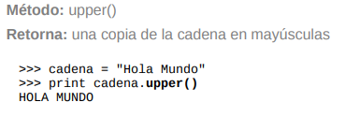
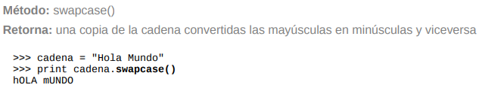
Convertir una cadena a mayúsculas
Convertir mayúsculas a minúsculas y viceversa

Slide 23
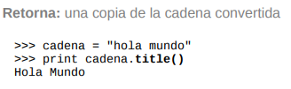
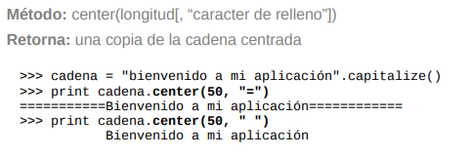
Convertir una cadena en Formato Título
Centrar un texto

Slide 24
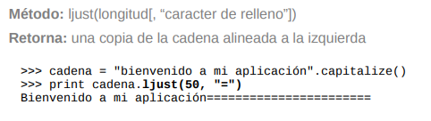
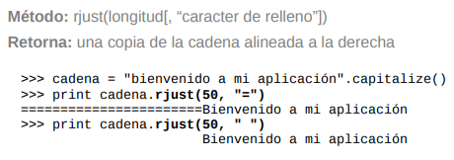
Alinear texto a la izquierda
Alinear texto a la derecha

Slide 25


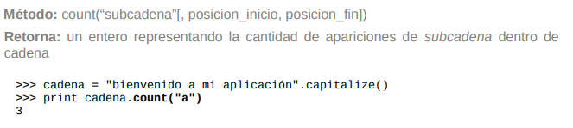
Rellenar un texto anteponiendo ceros
Contar cantidad de apariciones de una subcadena

Slide 26
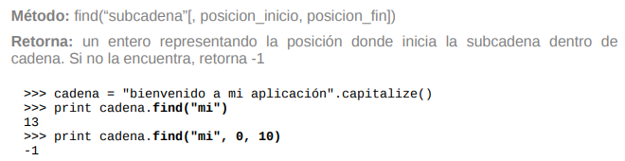
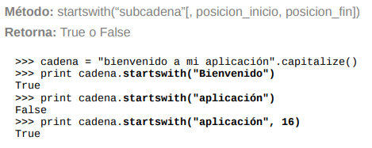
Buscar una subcadena dentro de una cadena
Saber si una cadena comienza con una subcadena determinada

Slide 27
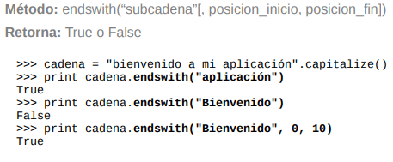
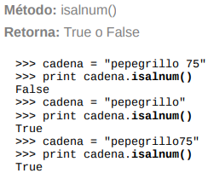
Saber si una cadena finaliza con una subcadena determinada
Saber si una cadena es alfanumérica

Slide 28
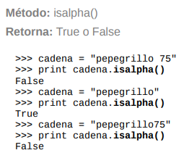
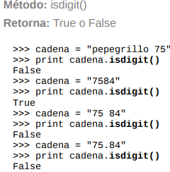
Saber si una cadena es alfabética Saber si una cadena es numérica

Slide 29
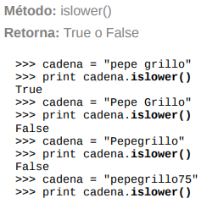
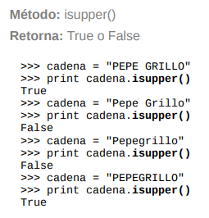
Saber si una cadena contiene solo minúsculas
Saber si una cadena contiene solo mayúsculas

Slide 30
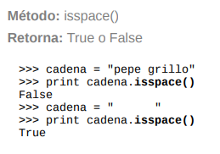
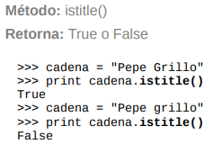
Saber si una cadena contiene solo espacios en blanco
Saber si una cadena tiene Formato De Título

Slide 31
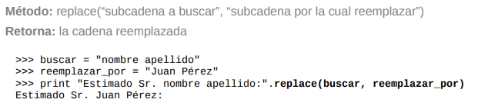
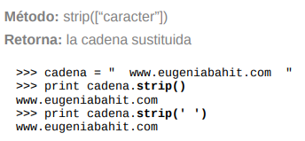
Reemplazar texto en una cadena
Eliminar caracteres a la izquierda y derecha de una cadena

Slide 32

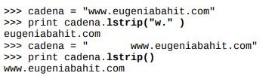
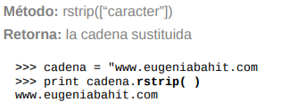
Eliminar caracteres a la izquierda de una cadena
Eliminar caracteres a la derecha de una cadena

Slide 33
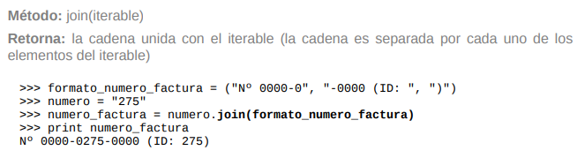
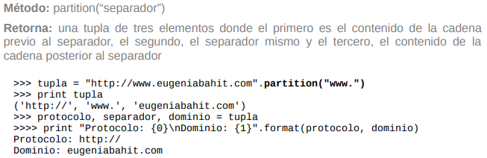
Unir una cadena de forma iterativa
Partir una cadena en tres partes, utilizando un separador

Slide 34
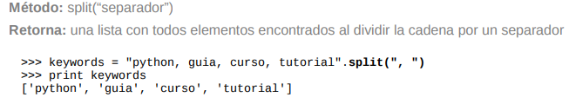
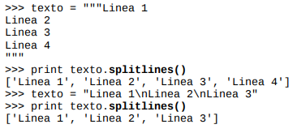
Partir una cadena en varias partes, utilizando un separador
Partir una cadena en en líneas

